Slide 1
Karbohidrat (Monosakarida)
Siti Hanifatul Nurmaliana (2114051045)
Teknologi Hasil Pertanian A

Slide 2
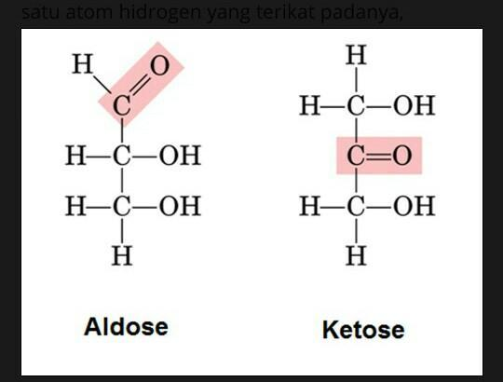
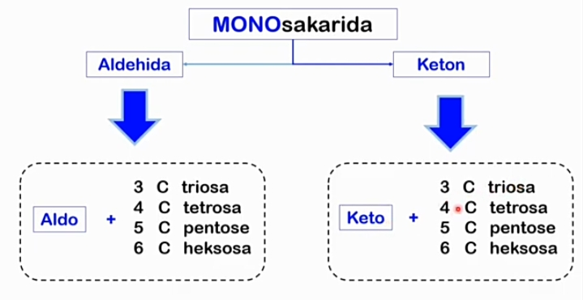
MONOSAKARIDA
Monosakarida adalah senyawa karbohidrat dalam bentuk gula yang paling sederhana. Gugus fungsi yang menyusun monosakarida adalah satu unit aldehid (aldosa) atau keton (ketosa).

Slide 3
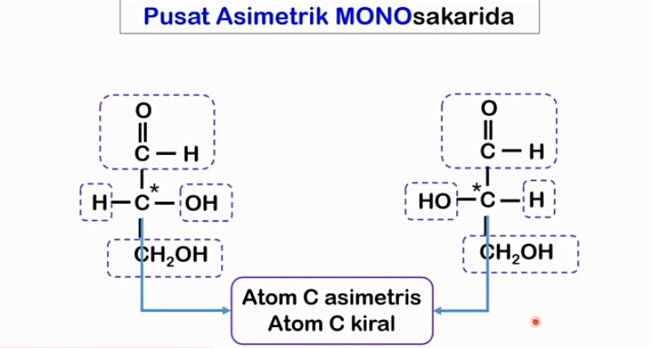
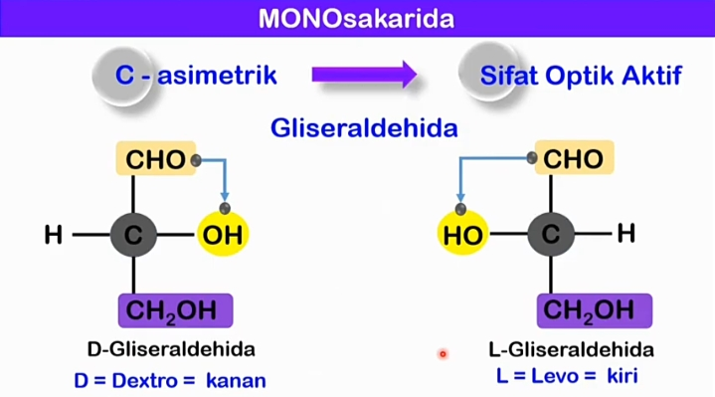
Pusat Asimetrik Monosakarida
.
Atom asimetris adalah atom yang pada keempat tangannya terikat gugus yang berbeda.

Slide 4
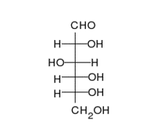
STRUKTUR HAWORTH
Struktur cincinnya sendiri bisa terbentuk melalui dua prosedur yang tidak sama, yang berproduksi glukosa-α (alfa) dan β (beta). Secara struktur, glukosa-α dan -β tidak sama pada gugus hidroksil yang terikat pada karbon pertama pada cincinnya. Bentuk α memiliki gugus hidroksil "di bawah" hidrogennya (sebagaimana molekul ini biasa digambarkan, seperti terlihat pada gambar di samping), sedangkan bentuk β gugus hidroksilnya berada "di atas" hidrogennya.

Slide 5
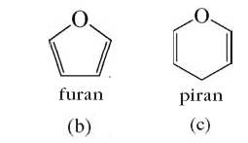
.
PENGELOMPOKAN CINCIN PIRAN DAN FURAN
Piran adalah siklik berantai 6 sedangkan furan adalah siklik berantai 5.
Pada rantai siklik jika gugus OH dibawah namanya a-D-piranosa dan jika gugus OH diatas namanya β-D-furanosa.

Slide 6
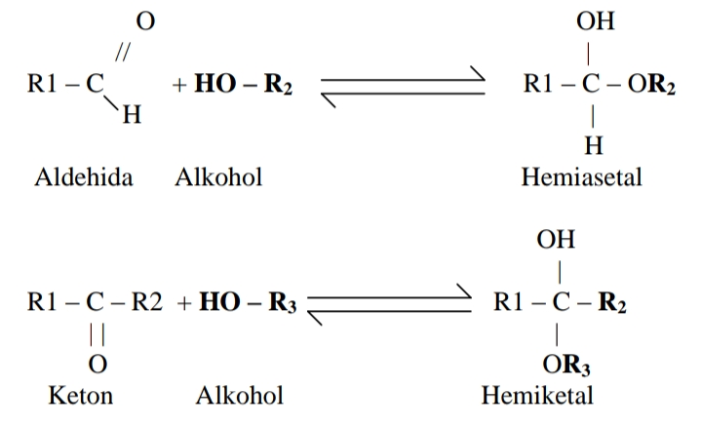
PRINSIP SIKLISASI GLUKOSA DAN FRUKTOSA
.
Jika gugus OH terletak di bawah maka namanya adalah a-D-glukosa. Begitupun sebaliknya jika gugus OH terletak diatas maka namanya adalah β-D-glukosa. Hal ini berlaku juga untuk fruktosa.

